Slide 1

여행 어때 !
최총 발표
소프트웨어공학
팀 : 수수꽃다리
( 팀원 )
김승열 – 2015118566 김현규 – 2018117524 서영빈 – 2016110123 이진 – 2018114468 고상민 – 2014118003 이석희 – 2018117750
Notes:
이 부분이 슬라이드 노트

Slide 2

Contents
프로젝트 동기
1
프로젝트에 사용된 기술
2
초기 요구사항, 완료된 요구사항
3
프로젝트 구조
4
어려웠던 점
5
시연
6
소개 및 역할 설명
7

Slide 3
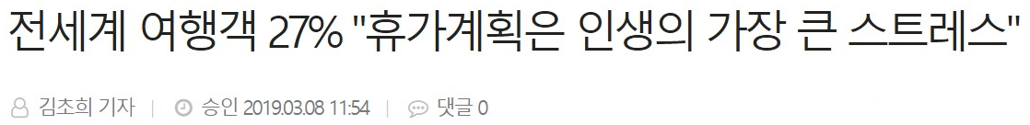
1_1. 프로젝트 동기
투어코리아 기사 인용
여행은 어느순간 스트레스가 되는가?
여행지 선정의 어려움
개인주의 사회에서 동행자를 찾는 데 어려움
여행지 조사 및 공부
각종 예약
지역 날씨의 고려
etc
여행은 즐거워야지?
Notes:
여행은 휴식과 자아성찰의 시간, 하지만 완벽주의 사회가 만들어낸 강박감은
이러한 여행조차 하나의 ‘일’로 변질시켰다.
초소한 사회에선 여행이 번아웃으로 번지고 이는 결코 즐거울 수 없다.
그렇기에 이 부담을 줄여줄 어플리케이션이 필요하다는 판단이 들었다.

Slide 4
1_2. 프로젝트 동기
여행자의 편의를 위한 여행지 선정 및 동행자찾기, 지역 날씨 정보 수집등의 기능을 제공하는 ‘여행어때!’를 기획 하게 됐다.
Notes:
프로젝트 구상을 위해 조원들과 의견을 나누며 주제 선정에 열을 올린 결과,
공통 관심사로 여행을 좋아한다는 한가지 명제에 도달했다.
이로써 여행자의 편의를 도모하는 ‘여행어때!’의 개발을 계획하게 됐다.
---- 중간 보고 ppt--------------
사람들은 여행을 하기에 앞서 많은 고민을 하게된다.
행선지를 결정, 여행지 정보, 여행지의 날씨, 동행자
등 고려하고 선택해야 할 것들이 많다.
이를 도와주고자 기획한 것이 ‘여행 어때’이다.
여행지 추천및 이용자들간의 정보교류 그리고 함께할
동행자를 결정해서 즐거운 여행에 공헌 할 것이다.

Slide 5
2. 프로젝트에 사용된 기술
개발 언어
개발 tool
어플리케이션
어플리케이션
java
android studio
인터페이스
인터페이스
?
?
데이터베이스
데이터베이스
?
AWS
Notes:
플래임 워크는 우선 포함 하지 않고 비슷한 형태로 모양만 잡았다.
사용된 언어와 툴은 정확히 모르겠고…
우선 이는 비워 두고 추가하는 형태로 진행하면 좋겠다.

Slide 6
3_1. 초기 요구사항, 완료된 요구사항
초기 요구사항
Kakao API
AWA 서버
2.사용자
선호도
조사
4.사용자 지역 날씨 정보
1
5. 여행 동행자 탐색
3.여행지 추천
Kweather
api
Geolocation
gps api
6. 추천 여행지 게시글
작성 + 수정, 삭제
1. 카카오 연동 및 로그인
2. 사용자 선호도 조사 시스템
3. 여행지 추천 시스템
4. 사용자 지역날씨 정보 제공
5. 여행 동행자 탐색
6. 추천 여행지 제공 및 사용자 게시글 작성 + 수정 및 삭제
Notes:
초기 요구사항
중간 보고에서 작성한 정보를 중심으로 내용을 추가헸다.

Slide 7
3_2. 초기 요구사항, 완료된 요구사항
완료된 요구사항
AWA 서버
1
Kweather
api
Geolocation
gps api
추가
Notes:
완료된 요구사항은 조원들의 얘기에 의거해 작성을 추진 할 예정

Slide 8
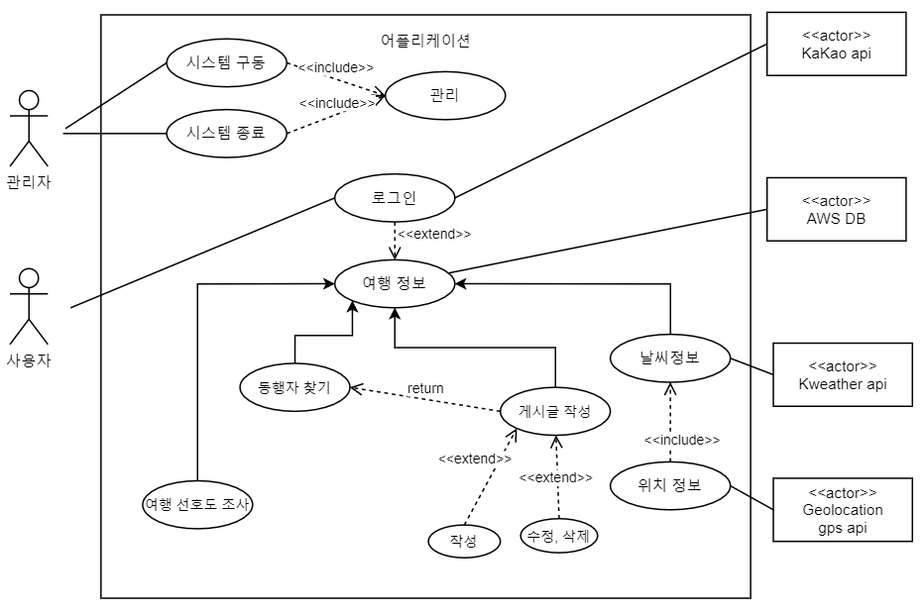
4. 프로그램 구조
Use case
Notes:
Use case로 작성한 프로그램 구조. 수정이 필요하거나 적합하지 않을 경우 수정 요청 바람

Slide 9
5. 어려웠던 점
기술적으로 어려웠던 점
프로젝트 관리 측면에서 어려웠던 점
Notes:
어려웠던 점은 팀원들 생각을 수렴해서 여기에 추가하도록 하겠습니다.

Slide 10
6_1. 시연
영상
Notes:
필요한 요소로는 영상, 사진, 설명등이 있을 것으로 생각.
필요에 따라 페이지 추가 가능

Slide 11
6_2. 시연
사진
설명
Notes:
필요한 요소로는 영상, 사진, 설명등이 있을 것으로 생각.
필요에 따라 페이지 추가 가능

Slide 12
7. 소개 및 역할 설명
개발
Ppt ,보고서 발표
서영빈
이진
김승열
고상민
김현규
Notes:
석희씨는 어디에 넣을지 고민 중입니다.
그리고 이 파트는 교수님 요구사항으로 개개인이 직접 말해야 한다는 점을 고려하겠습니다.

Slide 13
THANK YOU
Notes:
마무리

